Slide 1
Manejo de fracturas (y otras lesiones) frecuentes en la Guardia
Prof. Dr. Claudio L. Martino

Slide 2
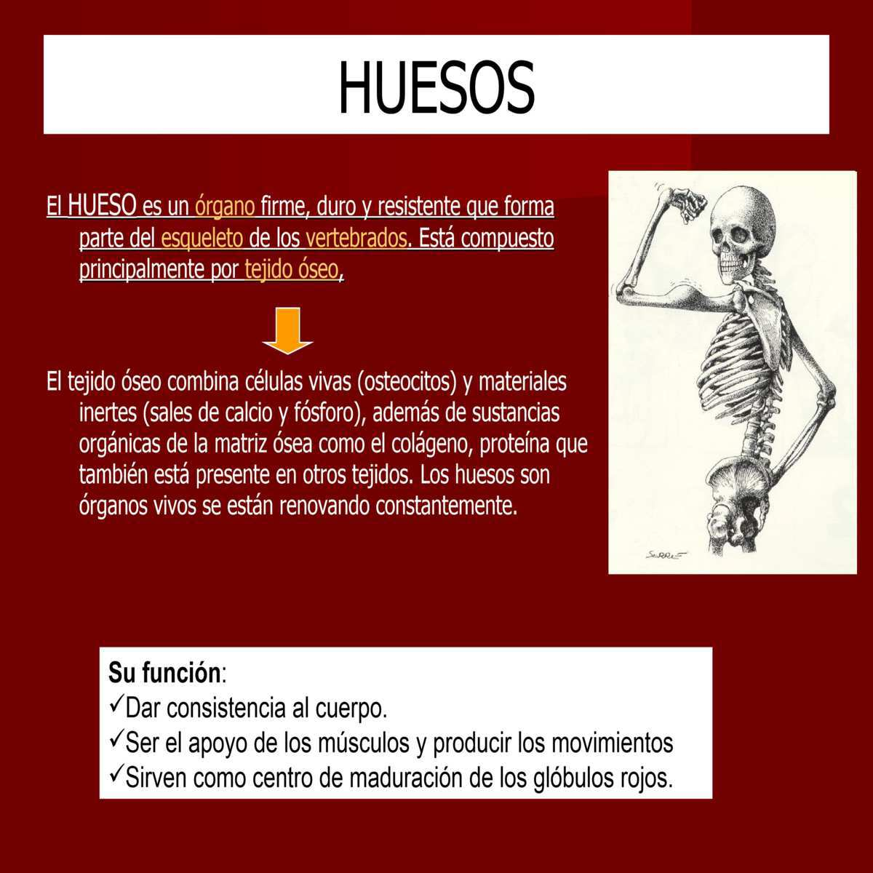
Protección de órganos internos.

Slide 3
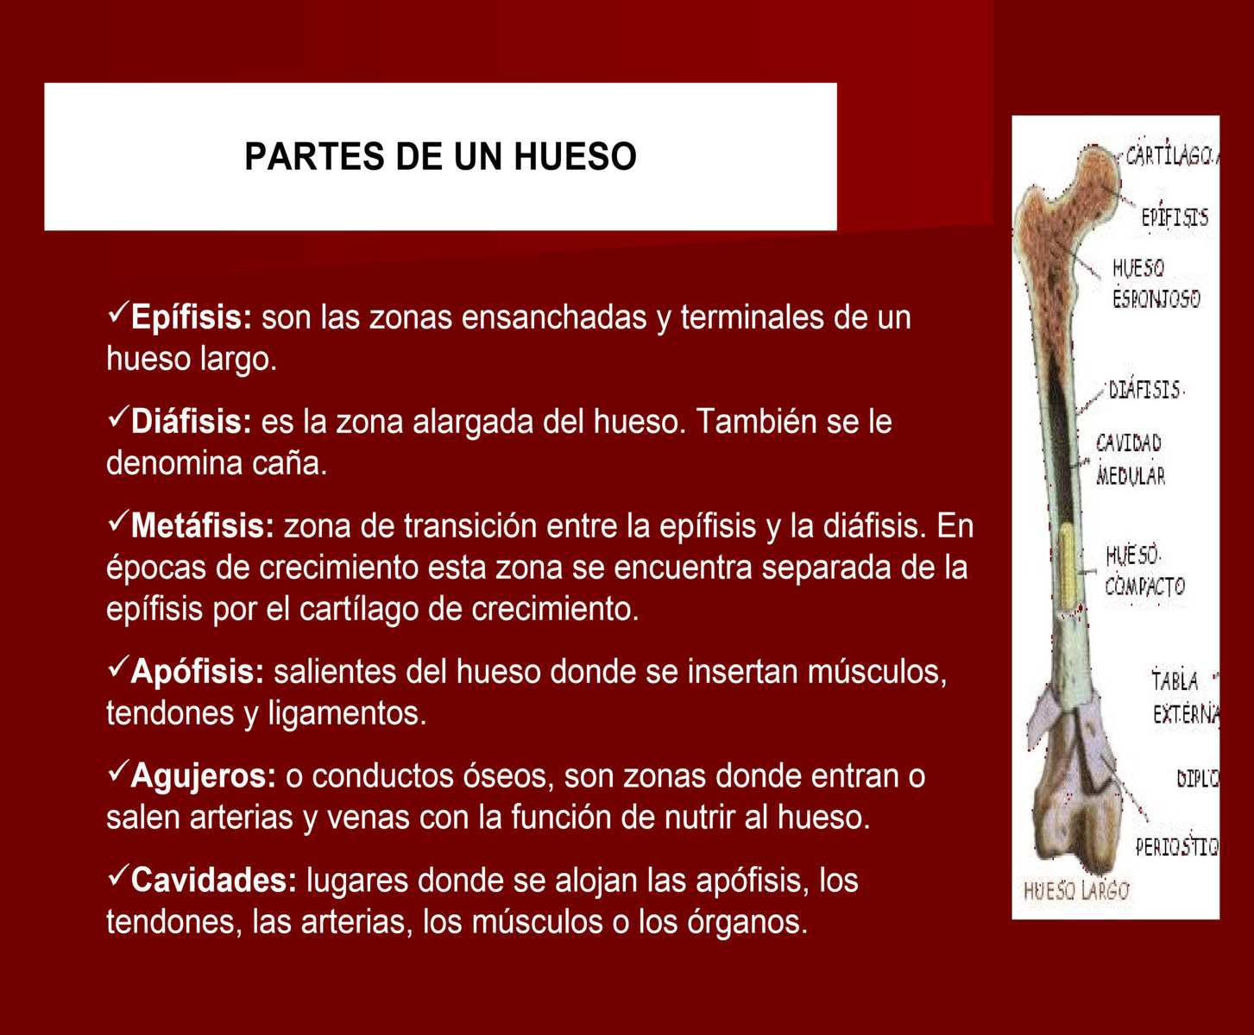

Slide 4
Diferenciar urgencia de emergencia
Emergencias:
Aquellos casos en que está comprometida la vida del paciente o la viabilidad del miembro afectado
Fractura abierta o cerrada de cualquier miembro con compromiso vascular
Luxación de rodilla
Fractura supracondílea en el niño con ausencia de pulso
Fractura con síndrome compartimental
Fractura de pelvis con compromiso hemodinámico (enfoque multidisciplinario)
Fracturas vertebrales con compromiso neurológico

Slide 5
Urgencias:
Aquellos casos en que se permite un compás de espera si bien deben atenderse a la brevedad por el especialista
Fracturas expuestas sin sangrado activo
Luxaciones simples
Fracturas-luxaciones sin compromiso neurovascular
Lesiones tendinosas
Fracturas de cadera
Fracturas vertebrales sin compromiso neurológico
Fracturas de pelvis estables
Fracturas de muñeca
Fracturas de huesos largos sin descompensación hemodinámica

Slide 6
Las cinco “P” de Griffiths
PAIN (dolor)
PALLOR (palidez)
PULSELESS (pulso ausente)
PARESTHESIA (parestesia)
PARALYSIS (parálisis)
Consulta urgente Cirugía Vascular!!

Slide 7
Examen físico minucioso
Par radiográfico
Llamar al especialista

Slide 8
RX: Par radiográfico F y P
RX: Oblicuas
Incidencias especiales:
Rx Ferguson (pelvis)
Rx ¾ de escafoides
Rx axiales de rótula 30, 60 y 90º (Jaroschy)
Rx inlet-outlet de pelvis
Rx Pelvis alar
Rx axial sesamoideos
Rx canal carpiano
Rx rodilla Rosemberg
Rx calcáneo oblicua interna
Rx hombro perfil transtorácico
Rx hombro West-Point
Rx hombro axilar
Rx dinámicas
Rx con carga.
Rx con stress

Slide 9
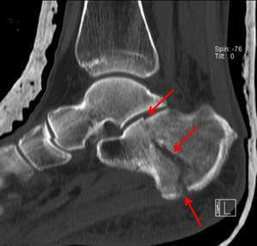
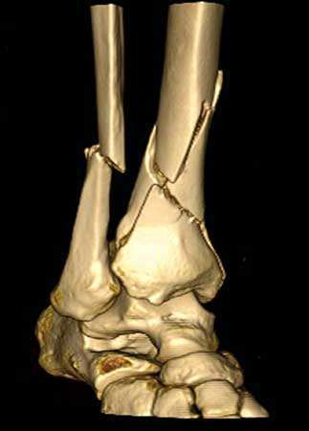
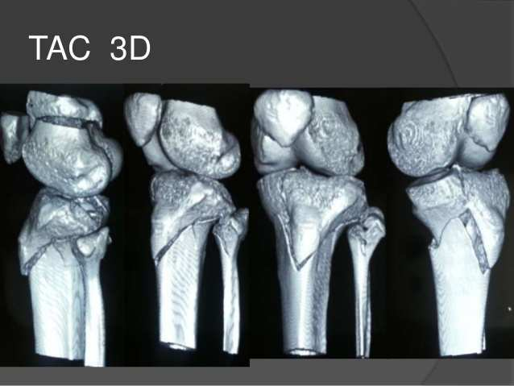
Auxiliar fundamental para evaluar las fracturas:
T.A.C. – T.A.C. 3D

Slide 10
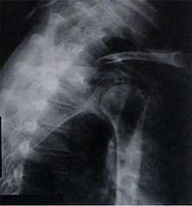
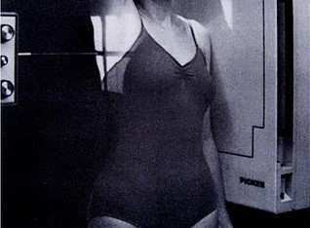
Húmero Lateral transtorácica de Lawrence

Slide 11
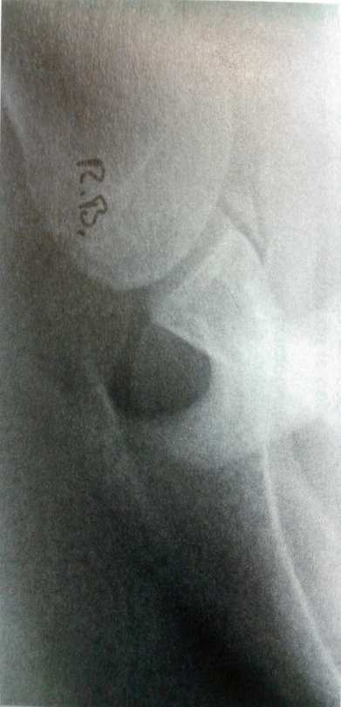
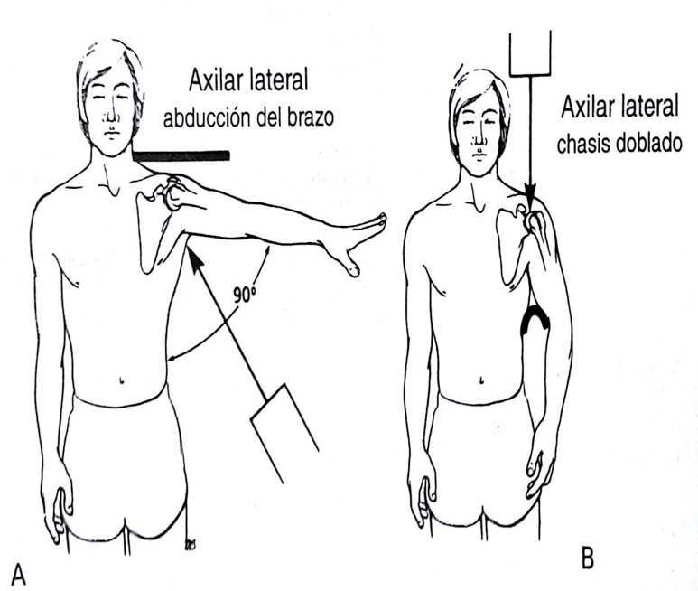
Hombro Axilar

Slide 12
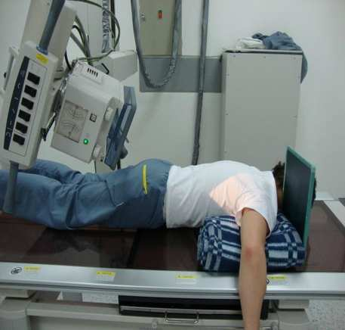
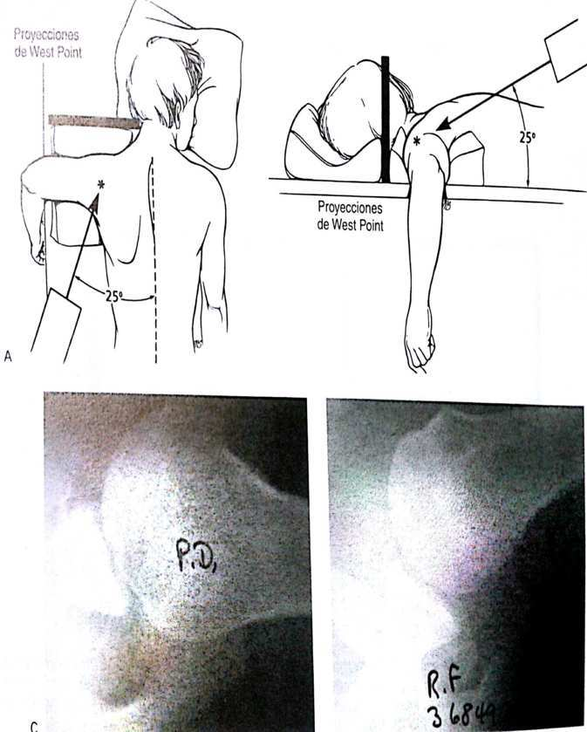
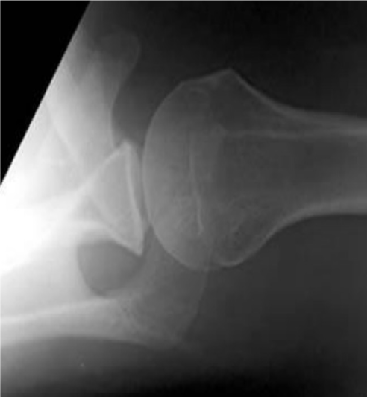
Hombro West Point

Slide 13
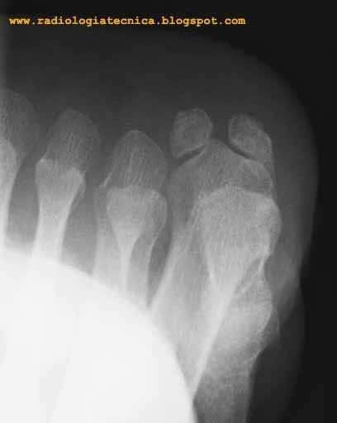
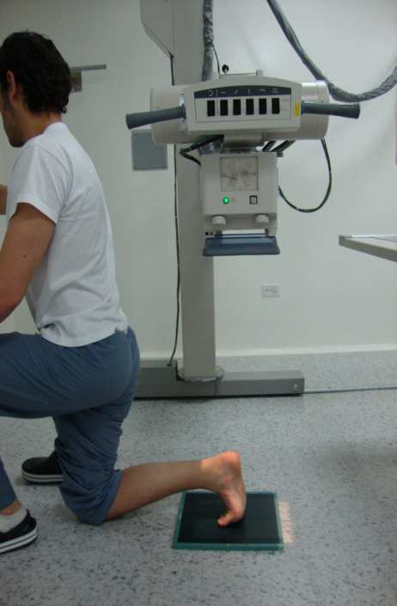
Rx Axial Sesamoideos

Slide 14
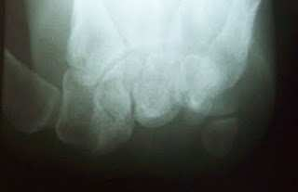
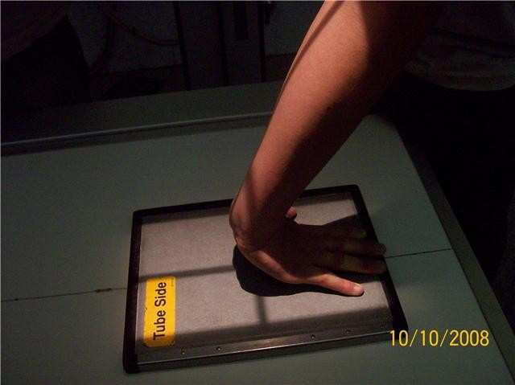
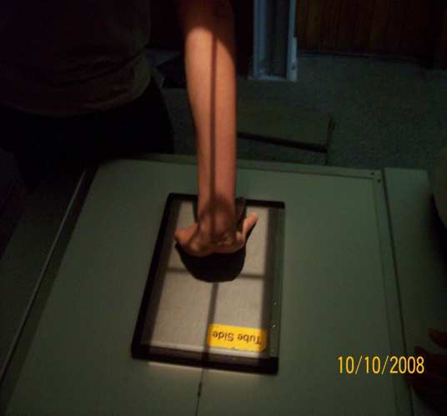
Rx Canal carpiano

Slide 15
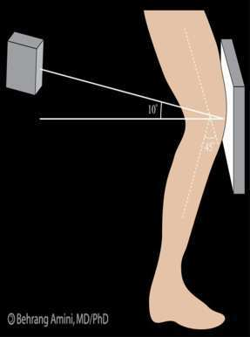
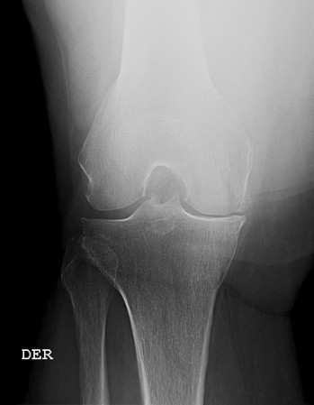
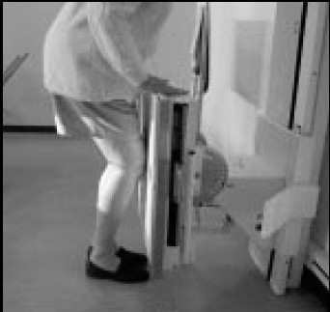
Rx Rodilla AP Rosemberg

Slide 16
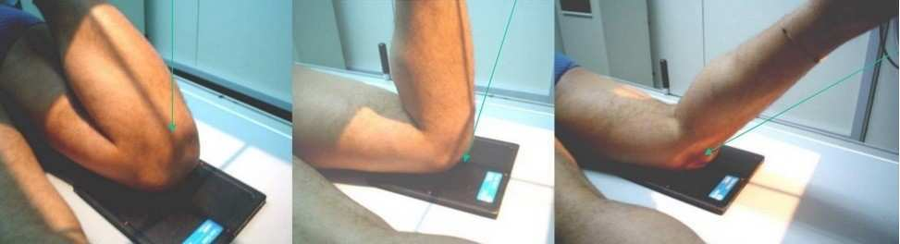
Serie Jaroschy (30,60 y 90º)

Slide 17
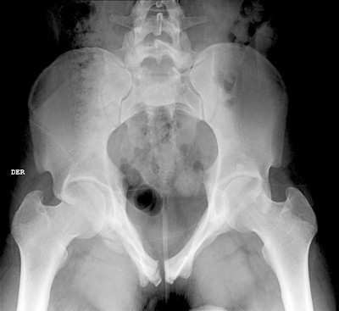
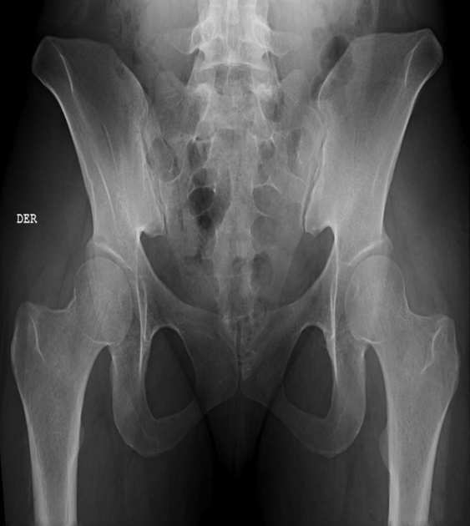
Pelvis Inlet-Outlet

Slide 18
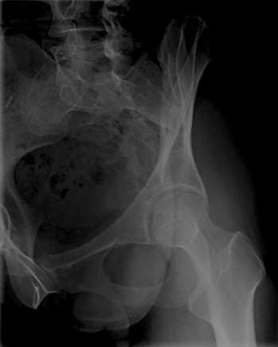
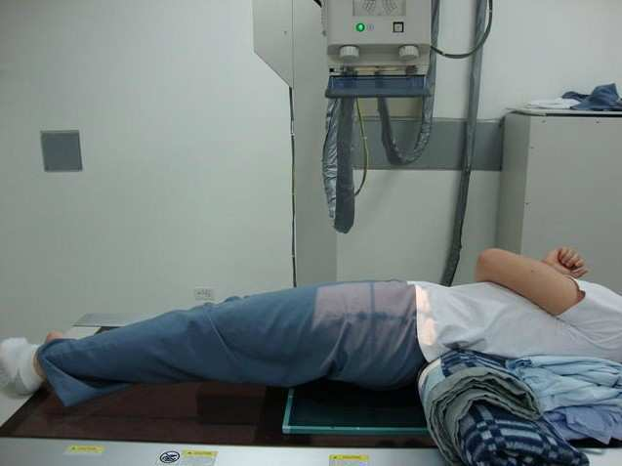
Pelvis oblicua obturatriz

Slide 19
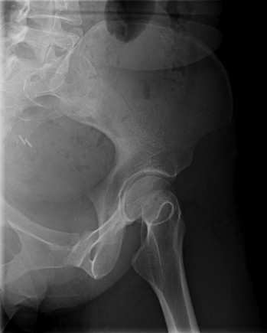
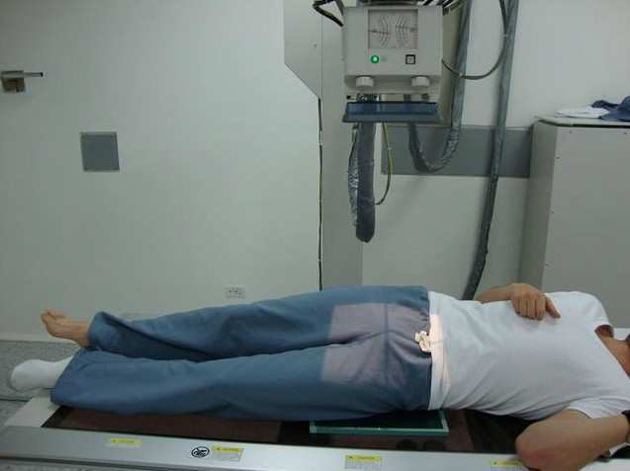
Pelvis oblicua alar

Slide 20
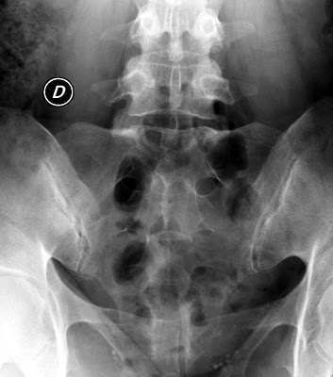
Rx Ferguson

Slide 21
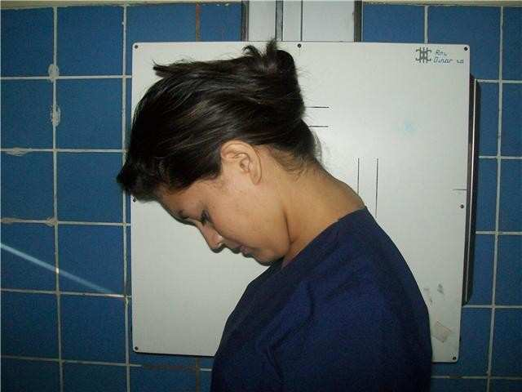
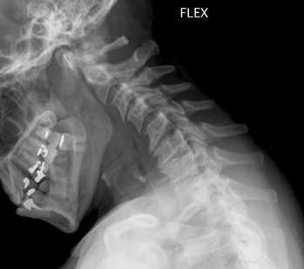
Rx cervical perfil máxima flexión

Slide 22
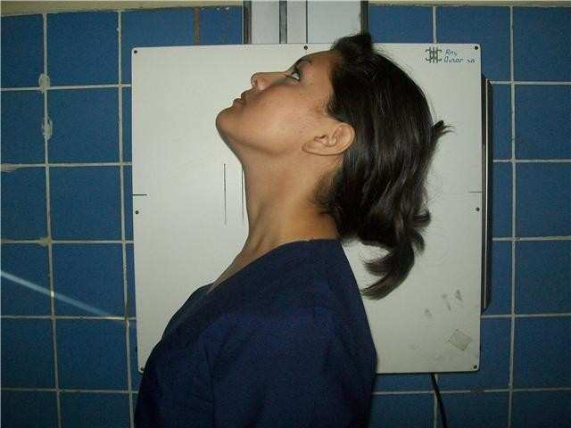
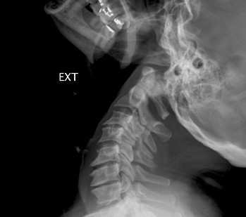
Rx cervical perfil máxima extensión

Slide 23
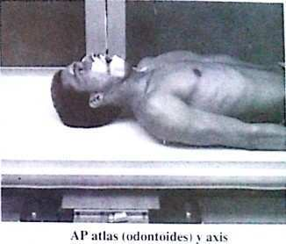
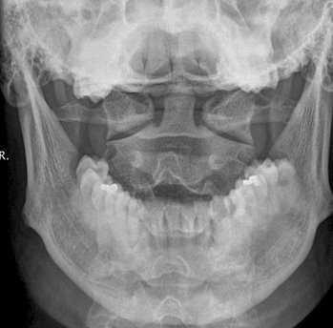
Rx atlas transoral

Slide 24
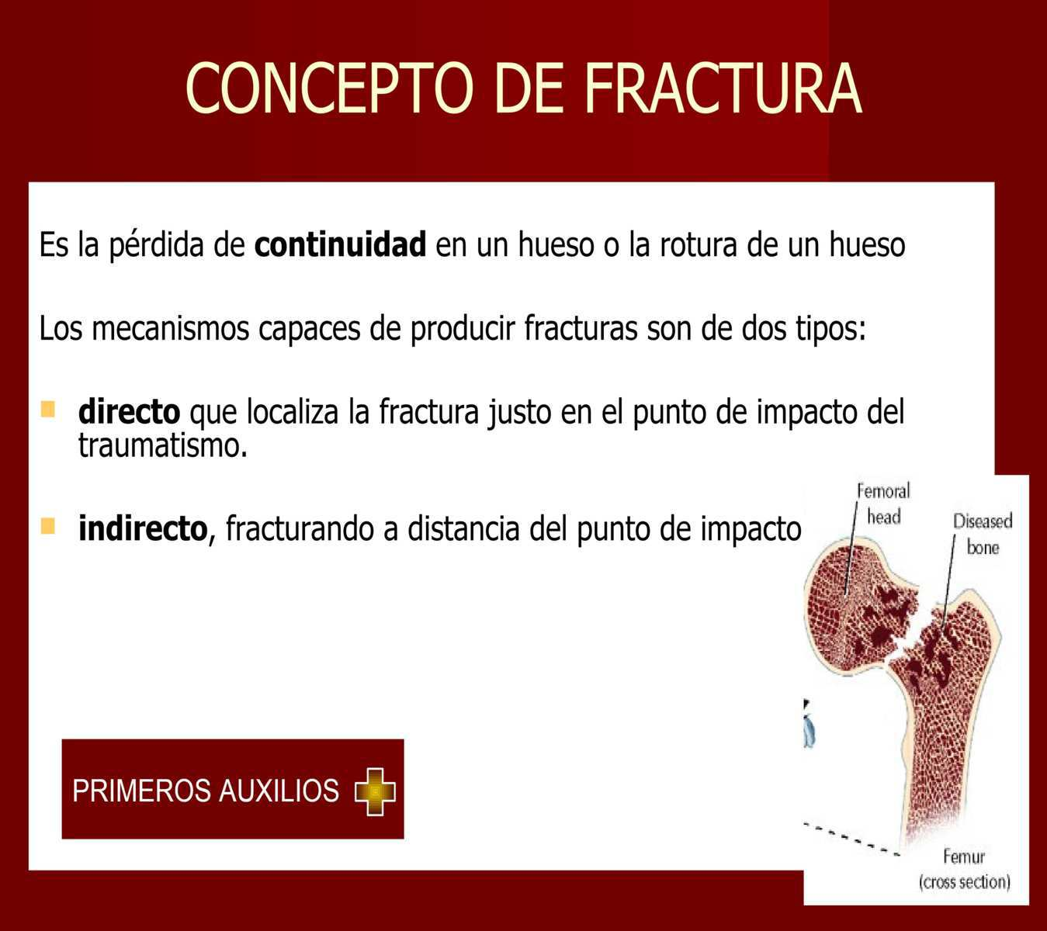

Slide 25
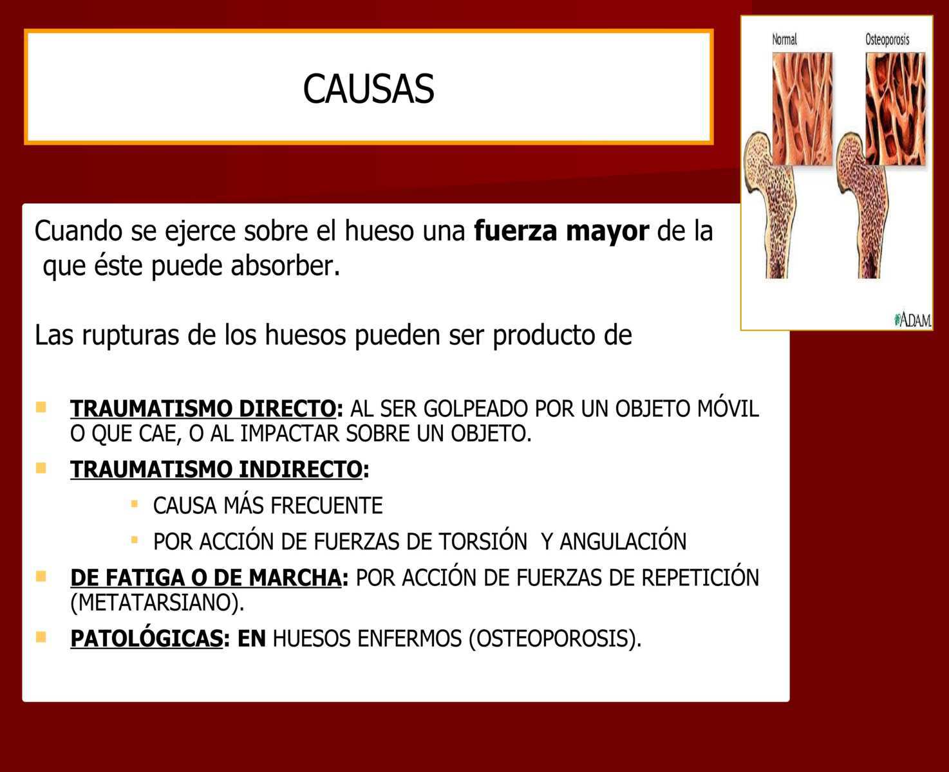

Slide 26
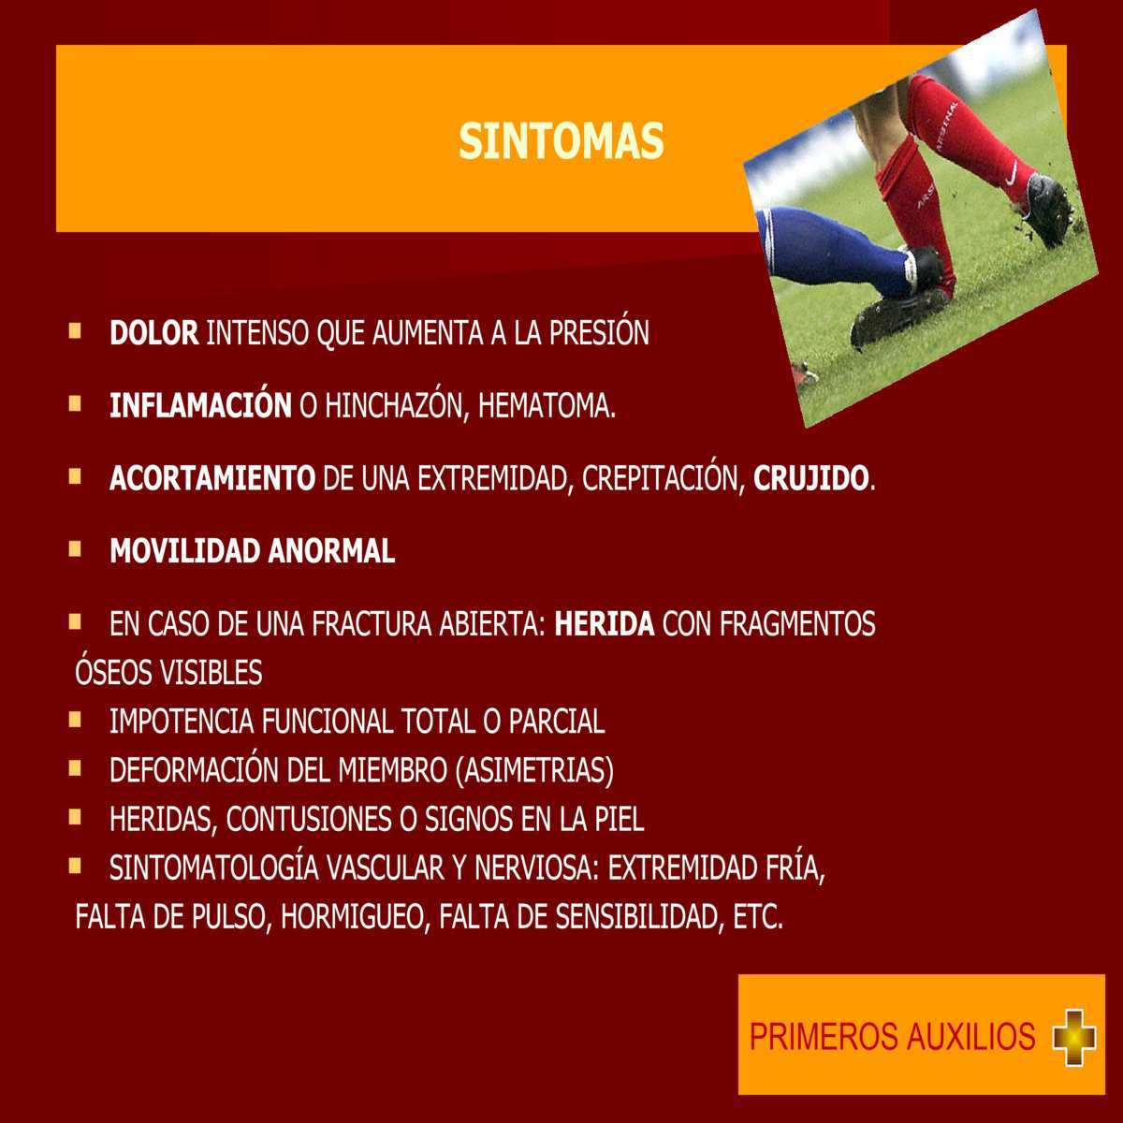

Slide 27
TRAUMATISMOS EN NIÑOS: DESPRENDIMIENTO EPIFISARIO
Existen varios subtipos:
Clasificación de Salter y Harris
Grado I
Grado II
Grado III
Grado IV
Grado V
Clasificación de Salter y Harris (1963)

Slide 28


Propiedades del Hueso
en los Niños
FRAGILIDAD:
-
Más poroso
-
Cortical más fina
ELASTICIDAD:
-
Mayor cantidad de agua
-
Menor cantidad de minerales

Slide 29
Deslizamientos Epifisiarios
Frecuencia por edades

Tipo I
:
Mas común en los recién nacidos pero es
frecuente en los escolares pequeños y preescolares.

Tipo II
:
niños mayores.

Tipo III
:
Recién nacidos y niños pequeños

Tipo IV
:
Adolescentes

Tipo V
:
Niños mayores

Slide 30



Deslizamientos Epifisiarios
Frecuencia de localización en 2500 fracturas
epifisiarias
SITIO
Porcentaje
Distal del radio
46
Distal del humero
14
Distal del peroné
13
Distal de tibia
11
Distal de cubito
5
Proximal de radio
5
Proximal de humero
3
Distal de fémur
1
Proximal de cubito
1
Proximal de tibia
0.8
Proximal de peroné
0.2

Slide 31

Deslizamientos Epifisiarios
Diagnostico
:

Dolor

Edema

Deformidad

Impotencia funcional
El Diagnostico es exclusivamente radiologico.La
lesión semeja una fractura en sus aspectos clínicos
y antecedentes traumáticos y es solo mediante el
estudio RX que se puede comprobar que no se
trata de una fractura sino de un deslizamiento

Slide 32

Deslizamientos Epifisiarios
Principios del Tratamiento

Reducción
inmediata

No
realizar
manipulación
forzada

Tipo
I
y
II
:
Reducción
cerrada

Tipo
III
y
IV
:
Reducción
abierta

V
:
Daño
del
disco

Informar
sobre
las
complicaciones
Tachdjian's
Pediatric
Orthopaedics

Slide 34
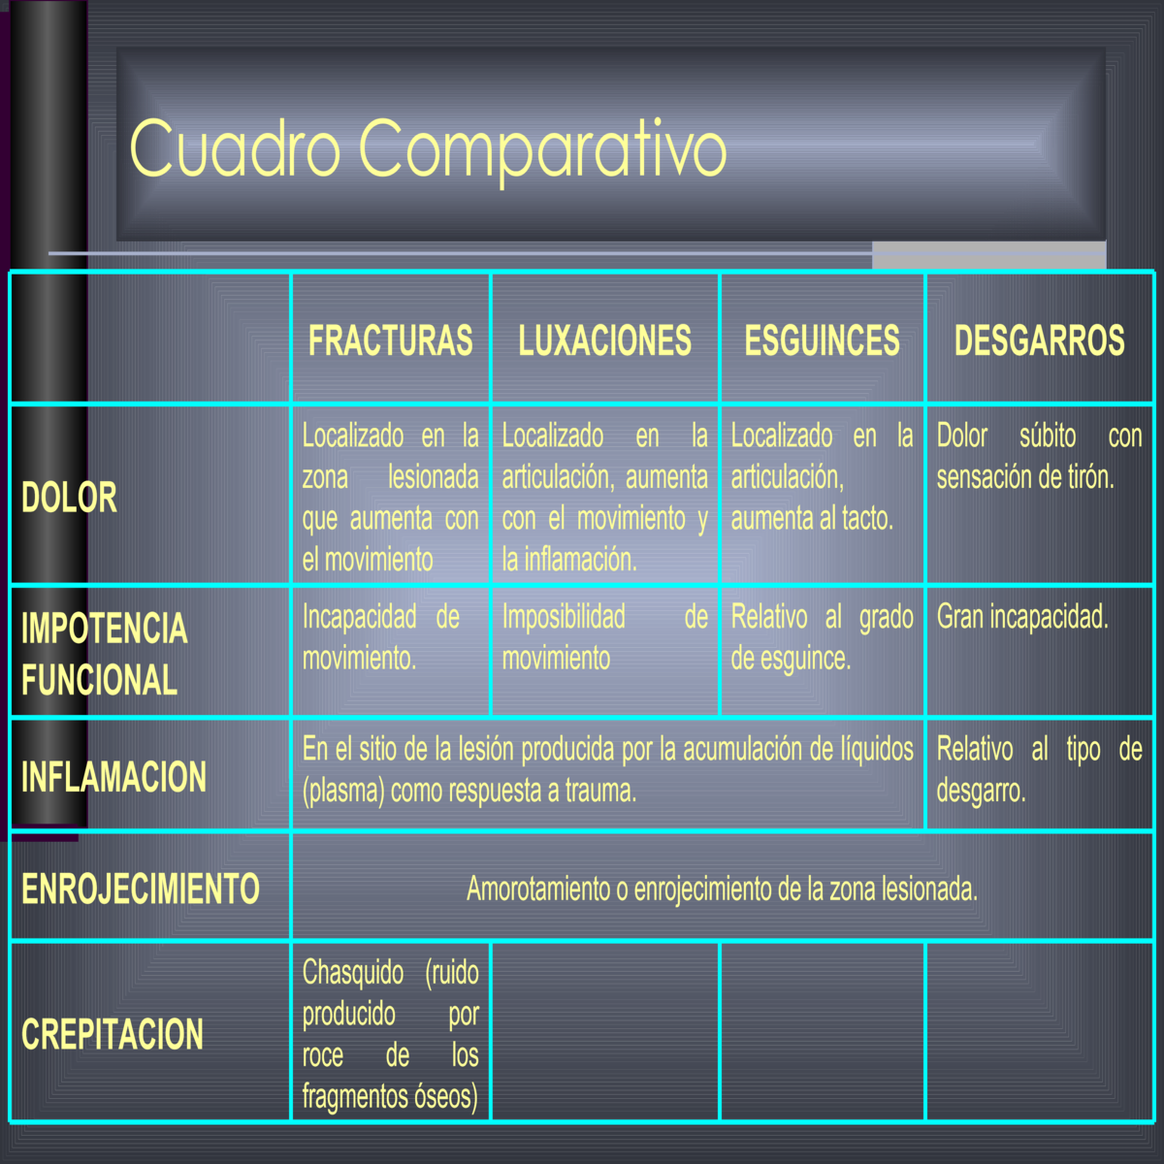

Slide 35
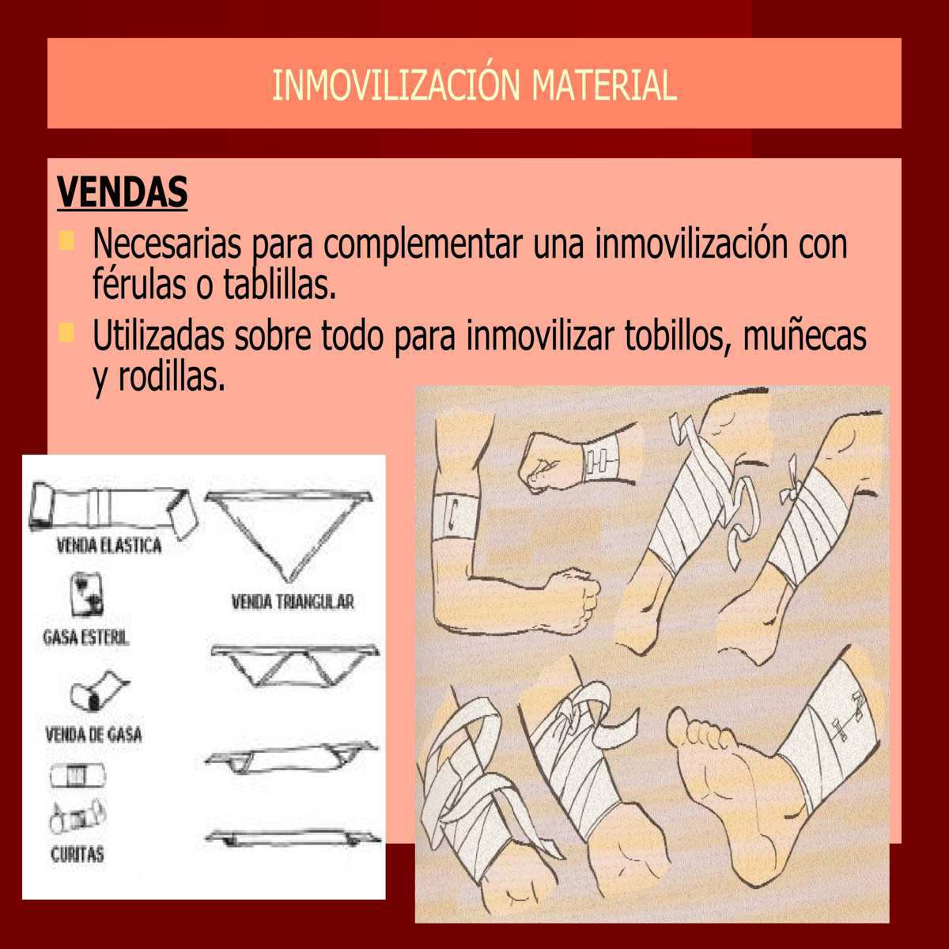

Slide 36
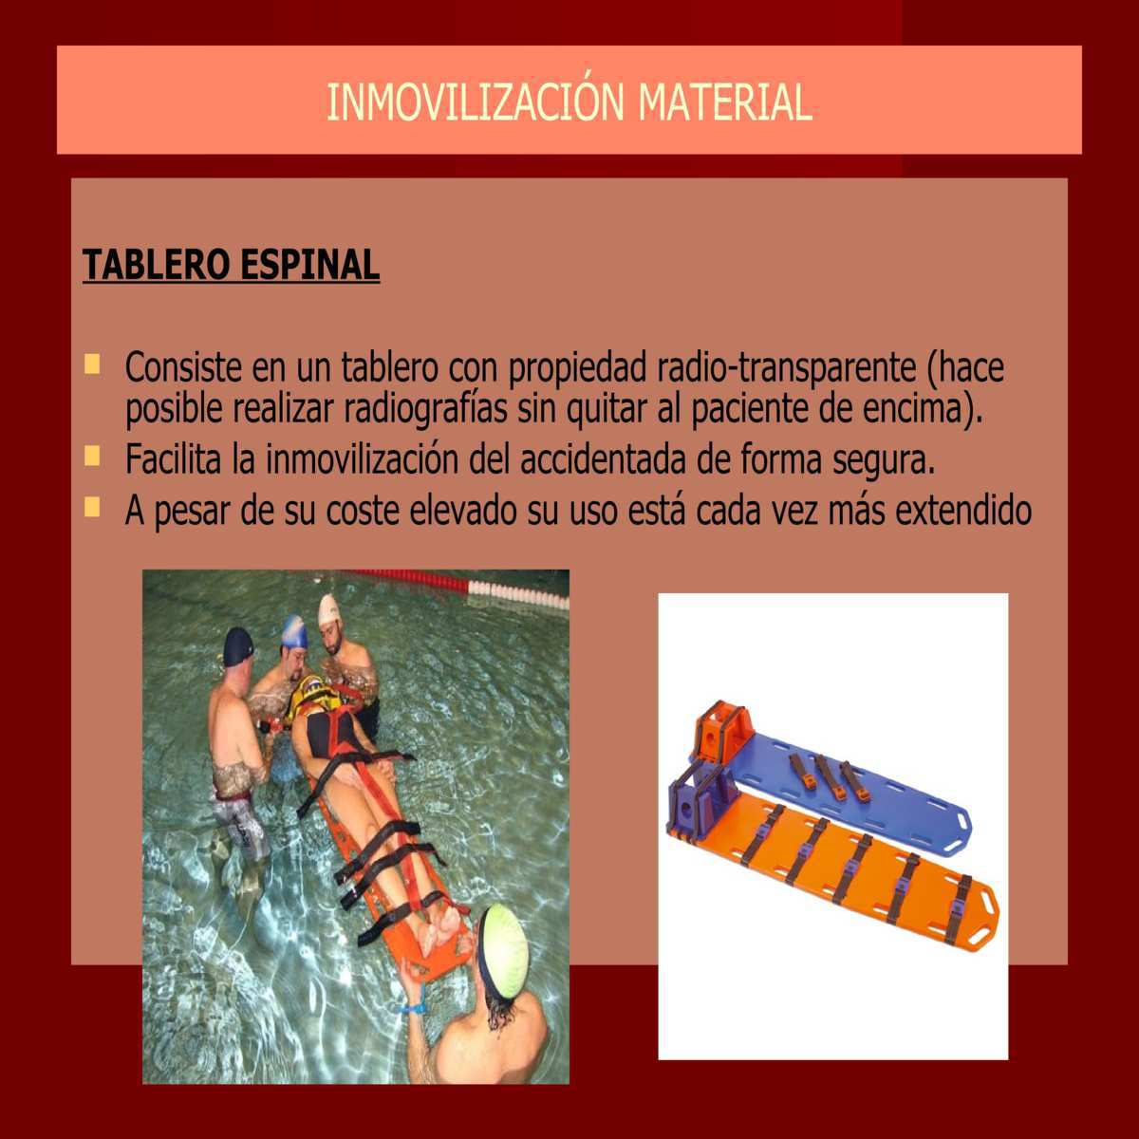

Slide 37
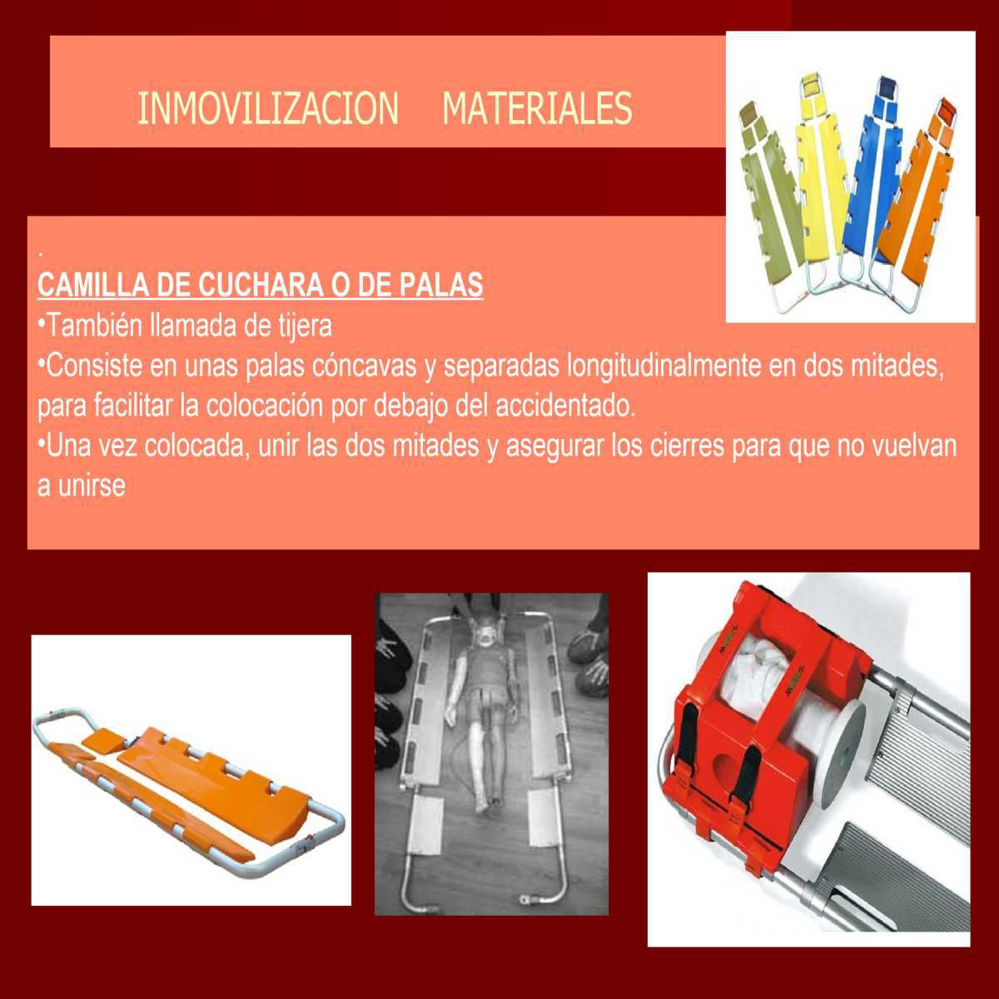

Slide 38
PAUTAS GENERALES EN LAS INMOVILIZACIONES
Tranquilizar y explicarle las maniobras.
Inmovilizar con material (férulas) rígido o usar vendajes.
Acolche el material rígido. Se deben proteger las prominencias óseas de rodillas, tobillos, codos y las áreas expuestas a presión como la axila, el pliegue del codo y la región genital.
Inmovilizar en posición funcional (si se puede) y dedos visibles.
Nunca poner el hueso en su sitio.
Nunca se moverá un herido cuando sólo haya un auxiliador (si está inconsciente o sospecha una fractura de columna).

Slide 39
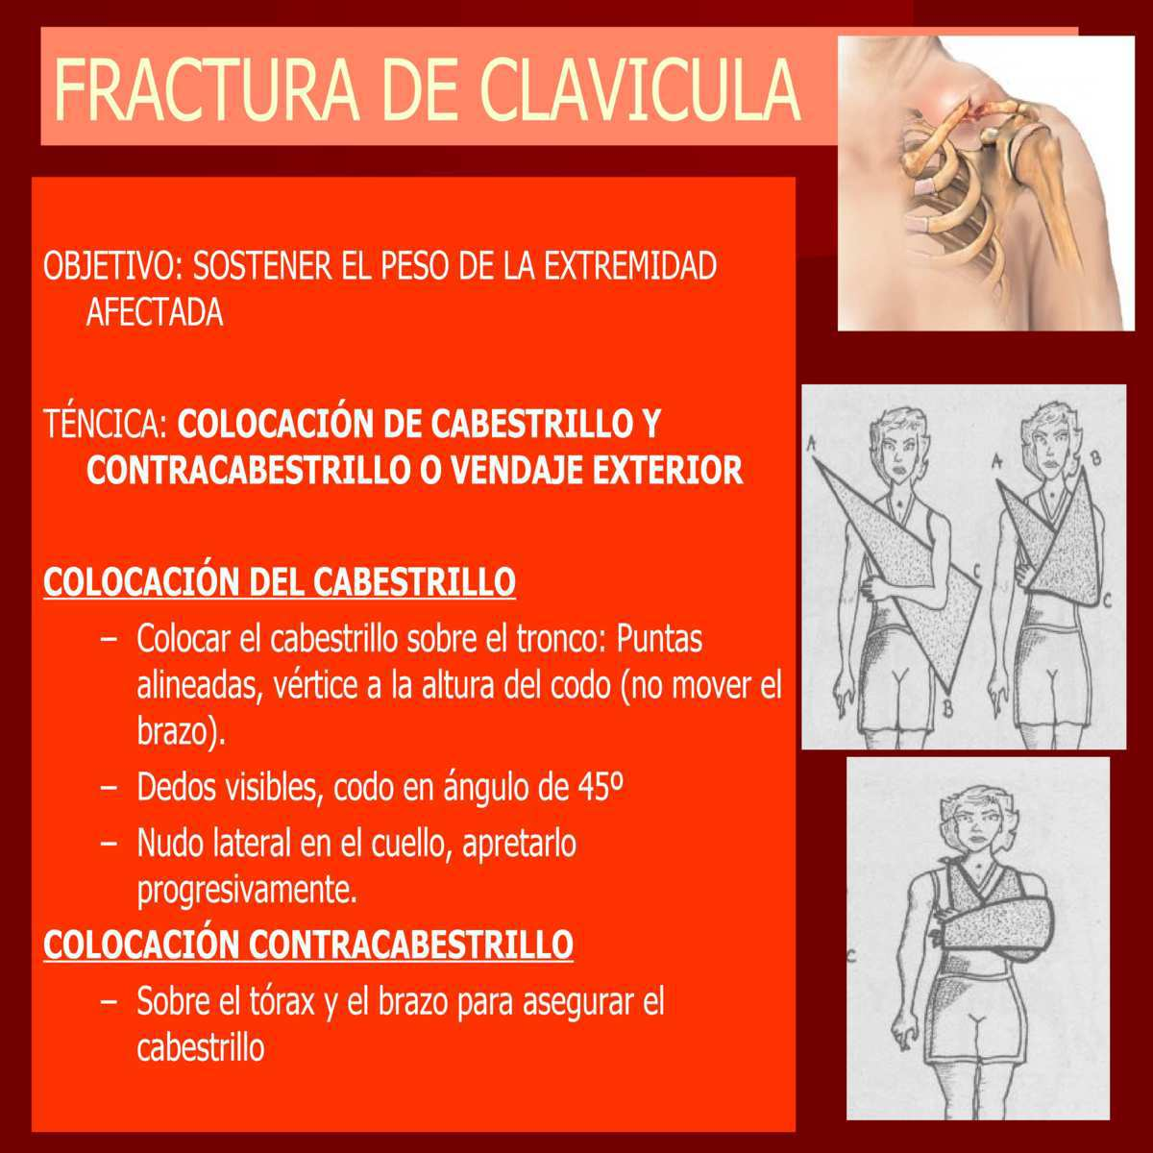

Slide 40
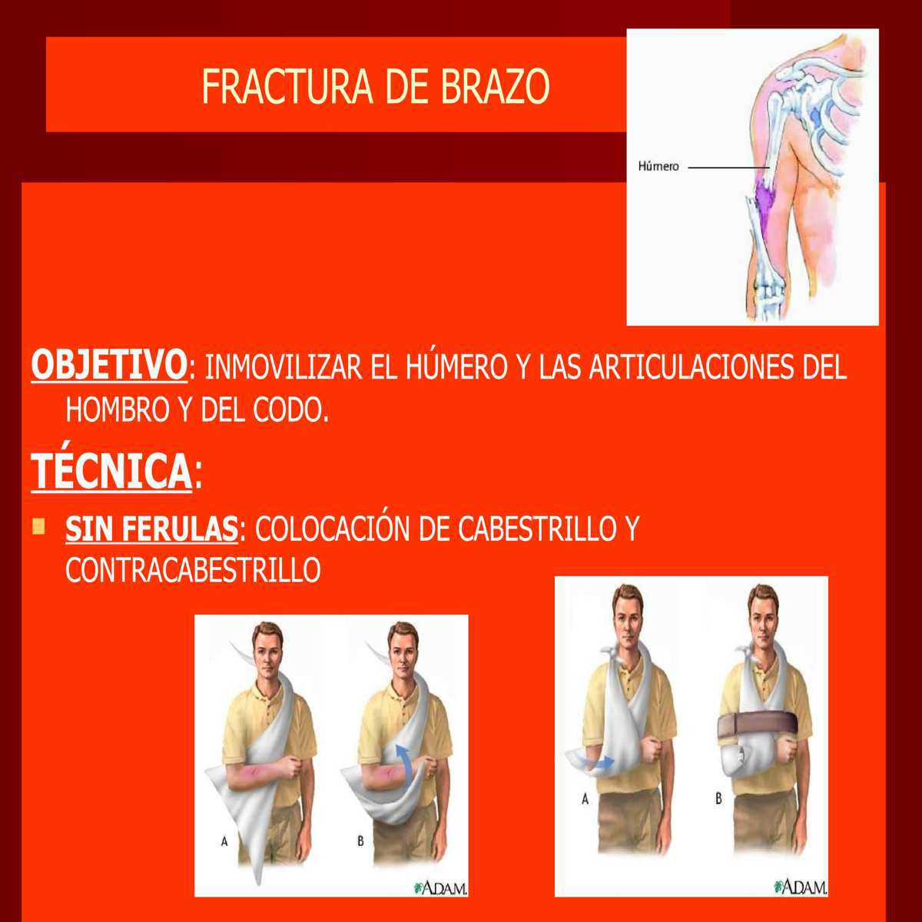

Slide 41
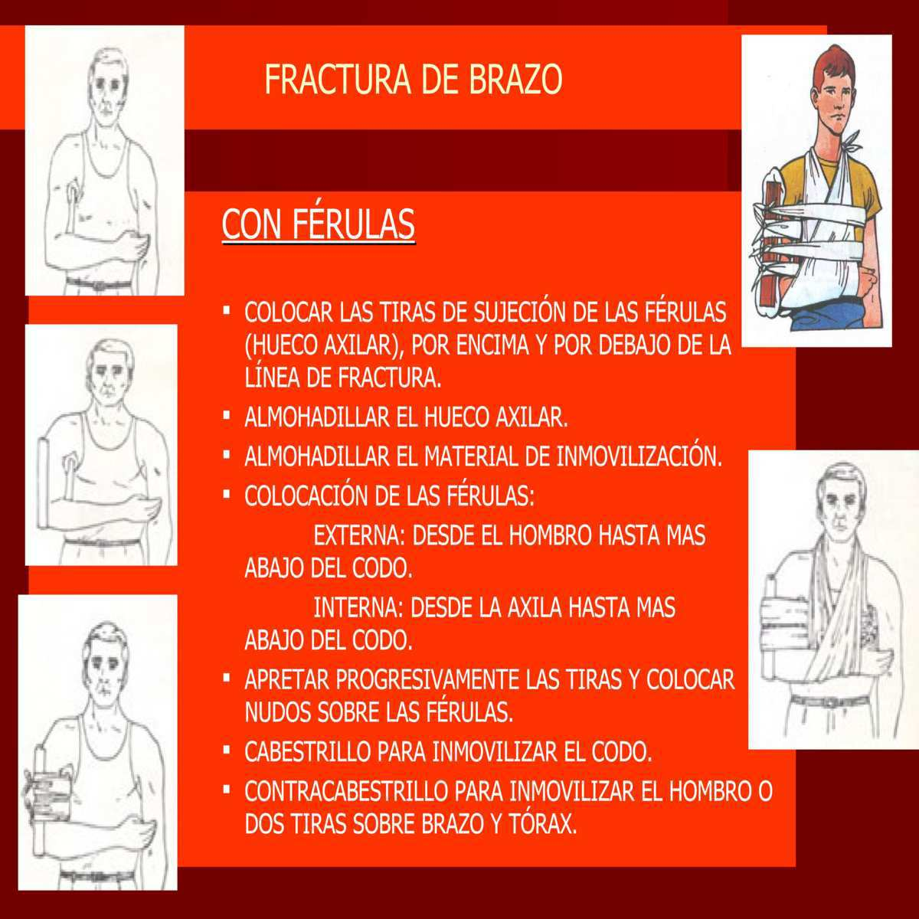

Slide 43
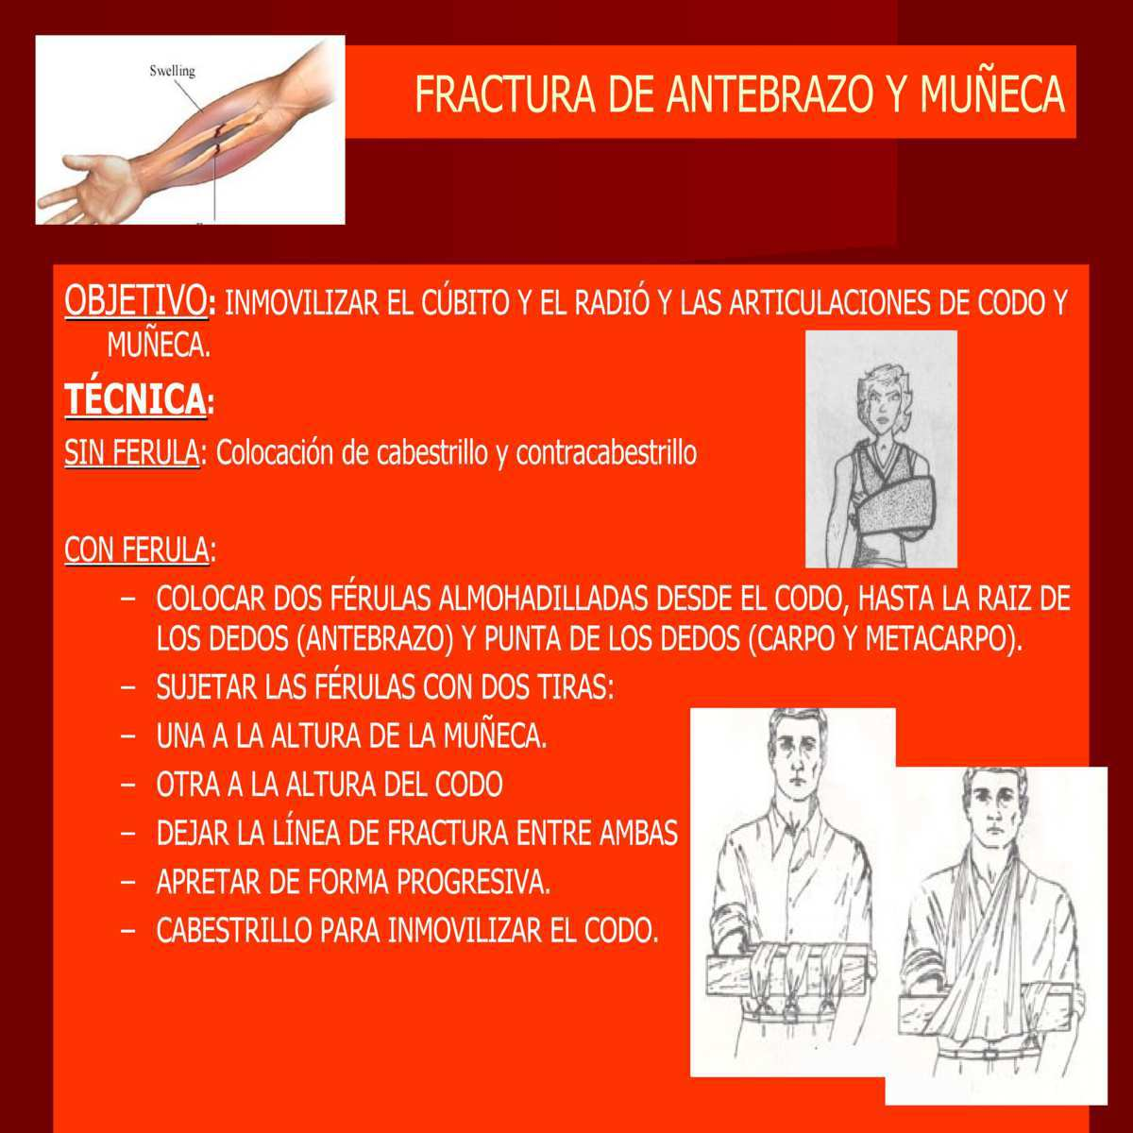

Slide 44
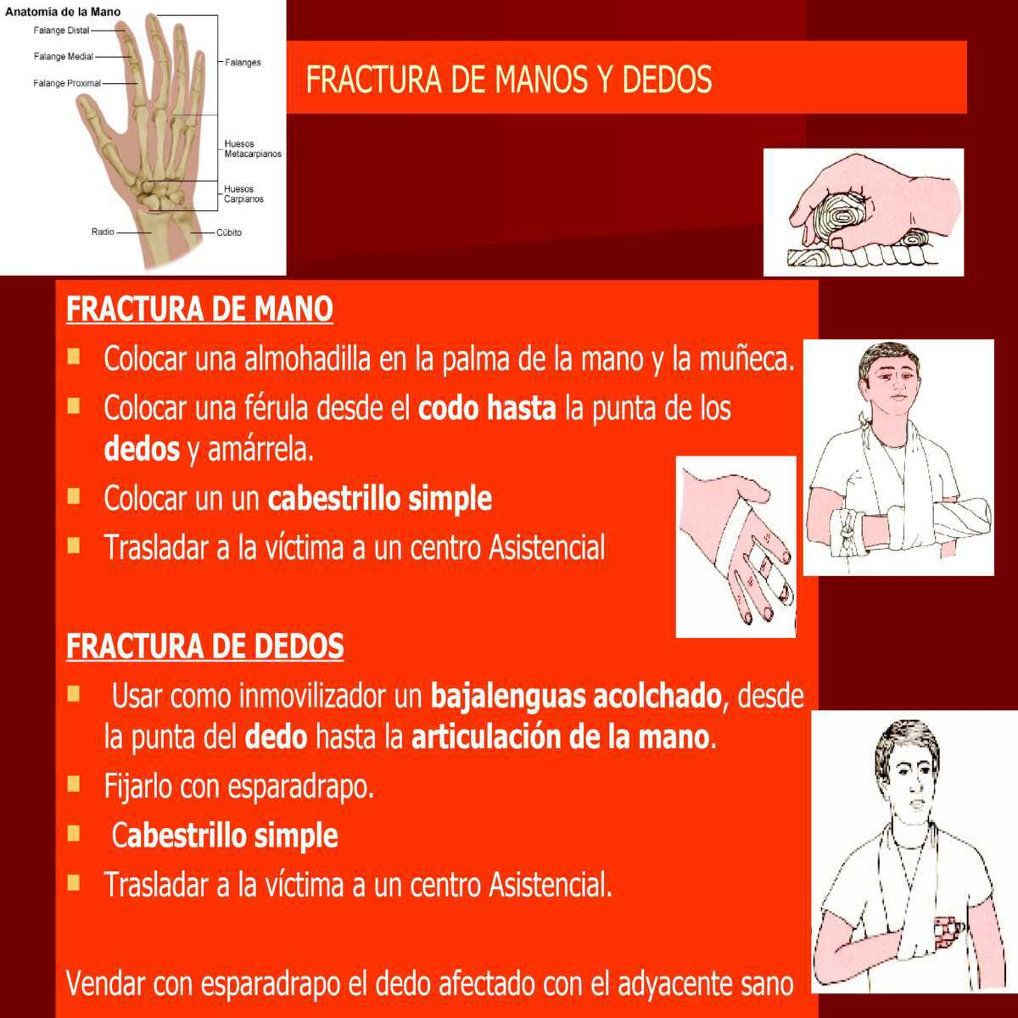

Slide 45
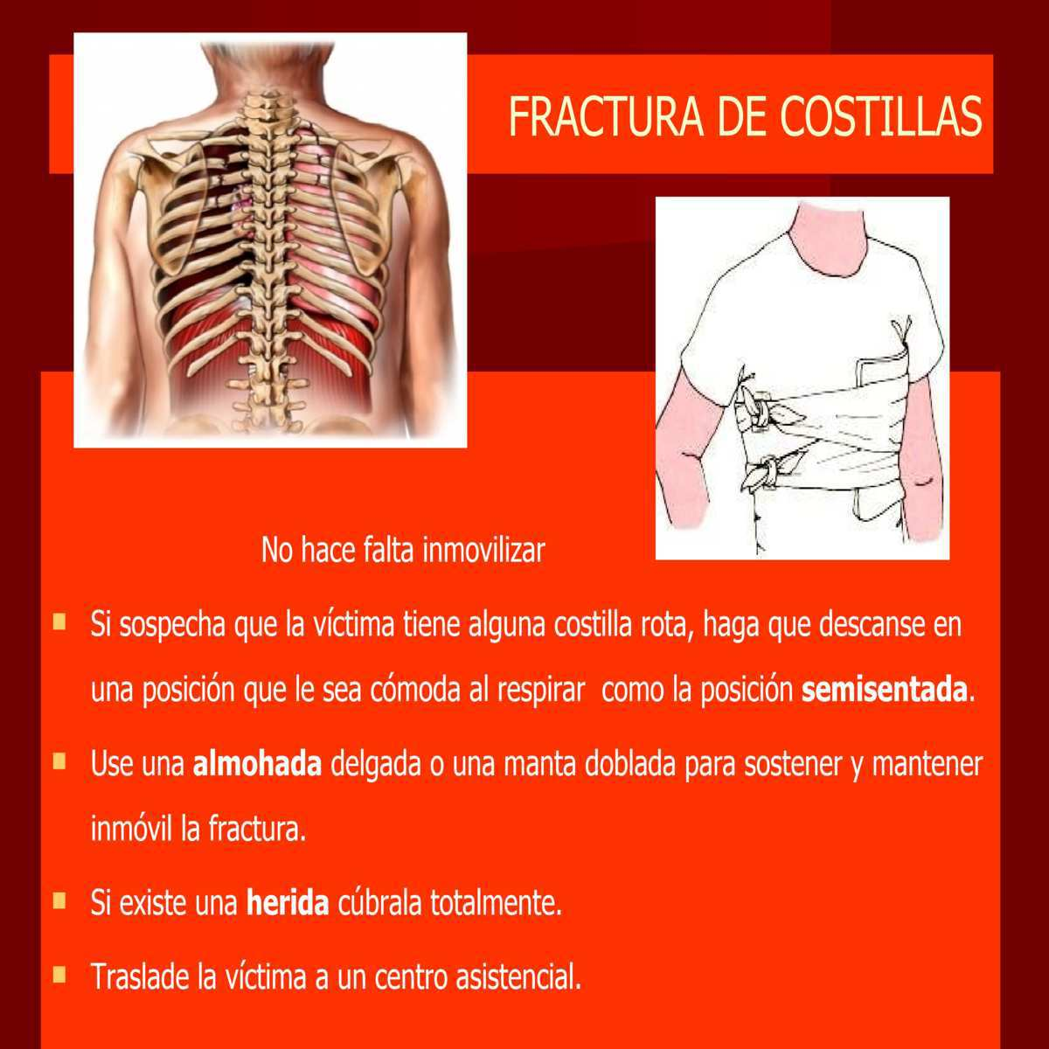

Slide 46
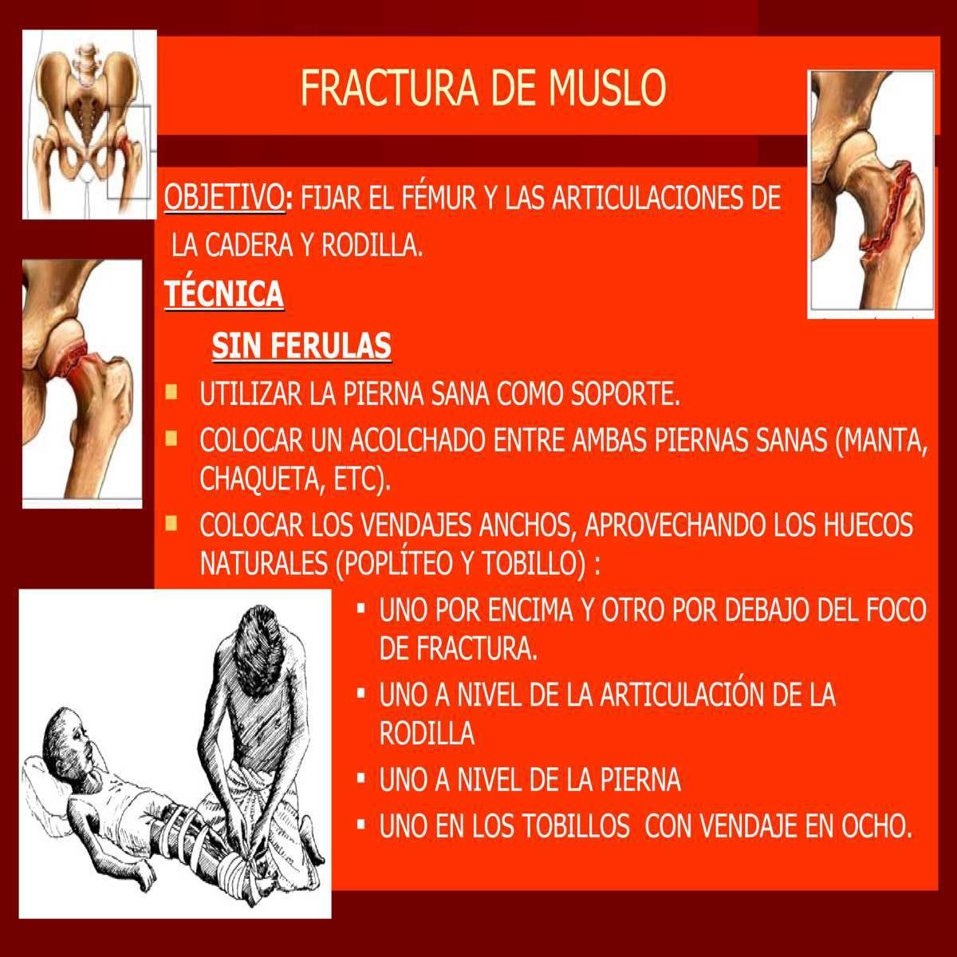

Slide 47
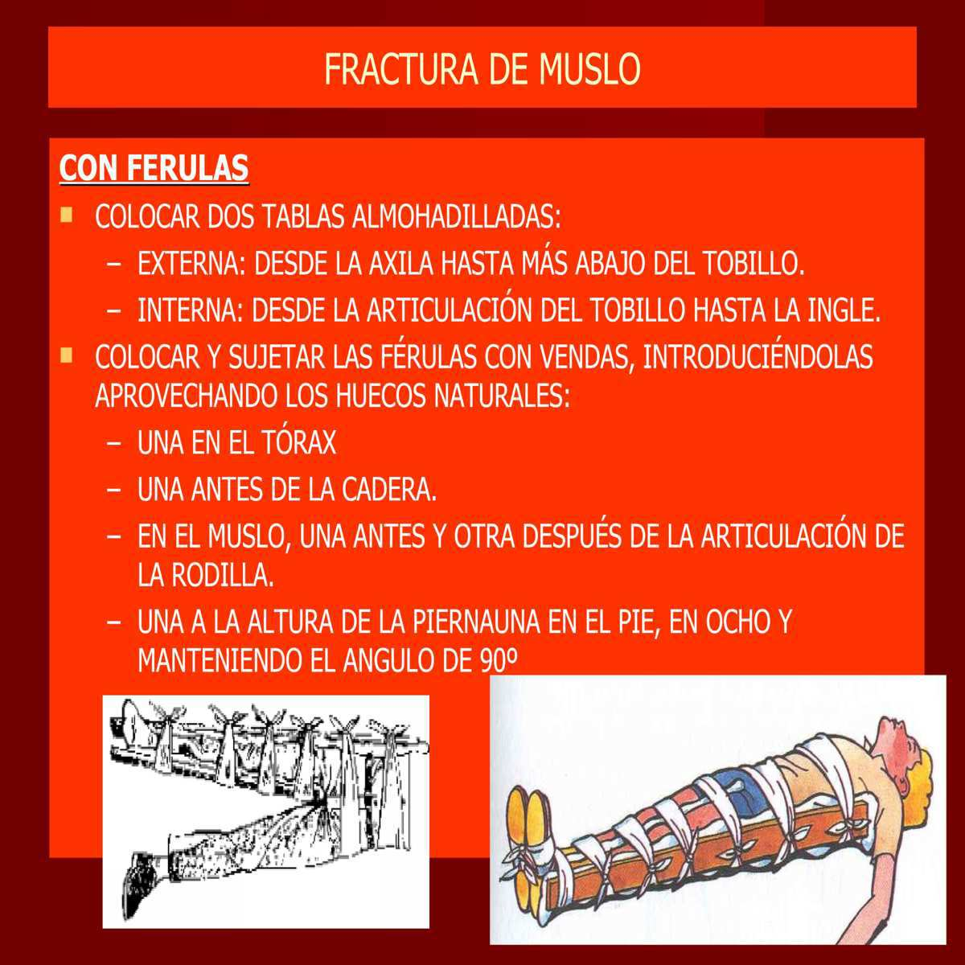

Slide 48
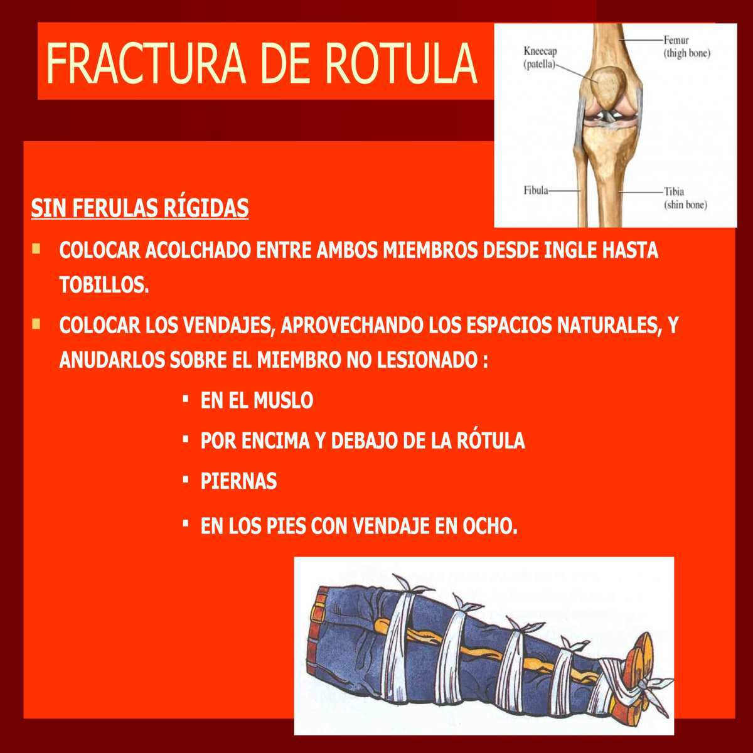

Slide 49


Slide 50


Slide 51

FRACTURA DE TOBILLO Y PIE

Slide 52


Slide 53

Fracturas comunes en la guardia:
Pouteau-Colles

Slide 54


Dorso en tenedor
Desviación cubital

Slide 55

Goyrand-Smith o Colles invertida

Slide 56

Goyrand-Smith o Colles invertida

Slide 57

Fractura intraarticular de radio

Slide 58
Tratamiento
Extraarticulares
Sin desplazamiento:
Yeso braquipalmar por 45 días
Con desplazamiento:
Reducción cerrada y yeso BP por 45 días
Intraarticulares
Sin desplazamiento:
Yeso braquipalmar por 45 días
Con desplazamiento:
En su mayoría, quirúrgicas

Slide 59











INMOVILIZACIÓN: FERULAS
Medir la longitud. (esta se
realiza en el miembro
sano)

Slide 60




INMOVILIZACIÓN: YESOS
BRAQUIPALMAR
CRUROPEDICO

Slide 61
Nuestros pacientes internados

Slide 62



Fractura de tobillo

Slide 63



Fractura de tobillo

Slide 64


Postoperatorio

Slide 65


Fractura luxación expuesta de muñeca

Slide 66


Muñeca d. Tto ortopédico

Slide 67

Muñeca izq. Tto quirúrgico!!!
?

Slide 68


Slide 69


Slide 70


Slide 71


Slide 72


Slide 73


Slide 74


Slide 75


Slide 76


Slide 77


Slide 78


Slide 79


Slide 80


Slide 81


Slide 82


Slide 83


Slide 84


Slide 85


Slide 86


Slide 87


Slide 88


Slide 89


Slide 90


Slide 91


Slide 92


Slide 93


Slide 94


Slide 95


Slide 96


Slide 97


Slide 98


Slide 99


Slide 100


Slide 101


Slide 102


Slide 103

l

Slide 104


Slide 105


Slide 106


Slide 107


Slide 108


Slide 109


Slide 110


Slide 111


Slide 112


Slide 113


Slide 114


Slide 115


Slide 116


Slide 117


Slide 118


Slide 119


Slide 120


Slide 121


Slide 122


Slide 123


Slide 124


Slide 125

Gracias por su atención

